Slide 1
Duszpasterstwo Rodzin jako działalność pastoralna Kościoła
Matemblewo 2018

Slide 2
Pole działalności DR
Ochrona życia poczętego, chorych i niepełnosprawnych, starszych
Przygotowanie do małżeństwa
Przekazywanie wiedzy dot. NPR – WARUNEK!
Zapobieganie i pomoc w kryzysach małżeńskie (organizacja rekolekcji, działalność wspólnot, udzielanie porad i wsparcia)
Porady wychowawcze, psychologiczne, prawne
Edukacja zdrowotna i ekologiczna
Działalność charytatywna
W A L K A O Ż Y C I E

Slide 3
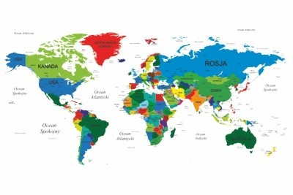

Antylife mentality – wrogość wobec życia ludzkiego Mity przeludnienia
Tomasz Malthus stworzył pseudoteorię,
jakoby szybki wzrost liczby ludności świata
jest największym dla nas, większym nawet
niż bomba atomowa zagrożeniem.
"Essy on the Principle of Population" 1798 r.
Wyliczenia Williama Mc Gurn
Liczba mieszkańców świata 5,5 mld (dzisiaj ok. 7 mld)
Gdyby żyli w rodzinach 4 osobowych, potrzebowaliby 1275 mld domów. Gdyby dla każdego domu wyznaczyć działkę o pow. 500 m2, to ich domostwa zajęłyby 680 tys. km2, tzn. taki obszar, jaki zajmuje Teksas

Slide 4
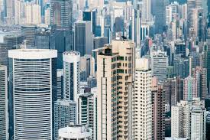
Chiny – Hongkong
Mity przeludnienia
Po II wojnie światowej i po zwycięstwie komunistów w Chinach do tego miasta napłynęły miliony uciekinierów. W ciągu kilku miesięcy liczba mieszkańców Hongkongu powiększyła się dziesięciokrotnie. Powszechnie sądzono, że ludzie ci wkrótce umrą z głodu. Tak się jednak nie stało. Po kilkunastu latach Hongkong stał się jednym z najbogatszych miast na świecie.
Pomimo tego, w Chinach nadal stosuje się barbarzyńskie metody ograniczania liczby
potomstwa, nie widząc w rodzących się ludziach nieprawdopodobnych możliwości,
jakie ma przed sobą każdy człowiek.
Rodzina wobec współczesnych zagrożeń, TN KUL, 2001, s.17

Slide 5
Chiny, kraj typowo (ale błędnie) uważany za miejsce, gdzie przeżywa się ciągłe dobrodziejstwo kontynuacji prawidłowej polityki, często szyderczo porównywaną do królików, odnotował spadek liczby urodzeń z 16,12 na 1000 osób w 2000 r. do 12,31 w 2012 roku.

Slide 6
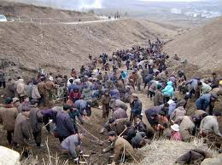
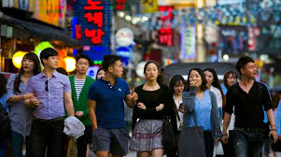
Korea Północna i Korea Południowa
Mity przeludnienia
Prawie wszystkie bogactwa naturalne posiada Korea Północna i to ona była potęgą przed wojną. Dziś bogata jest Korea Południowa, mimo, że nie ma bogactw naturalnych. Korea Północna natomiast umiera z głodu. O tym stanie rzeczy zadecydował kapitał ludzki połączony z takim, a nie innym systemem polityczno – gospodarczym.
Rodzina wobec współczesnych zagrożeń, TN KUL, 2001, s.17

Slide 7
W 2009 roku Światowa Organizacja Zdrowia (WHO) oświadczyła, że Korea Południowa ma najniższy na świecie wskaźnik urodzeń drugi rok z rzędu; w Korei Północnej wskaźnik urodzeń był również w głębokim spadku, z 20,43 na 1000 osób w 2000 r. do 14,51 na 1000 osób w 2012 roku.

Slide 8
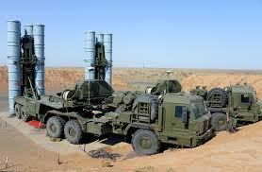
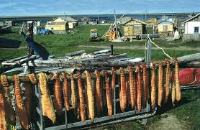
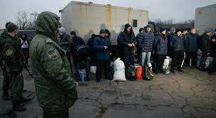
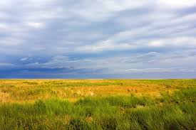
Wschodni Sąsiad
Antylife mentality
Dysponuje najlepszymi na świecie glebami, niezmierzonymi bogactwami naturalnymi, dziesiątkami milionów bardzo zdolnych ludzi, a mimo to od wielu dziesięcioleci żyją w nędzy i kompletnym chaosie ideowym.

Slide 9
Rosja. W 2012 r. liczba urodzeń była niższa (poziom 10,94 na 1000 osób) niż poziom śmiertelności, 16,03 na 1000 osób. Rosja ma drugi najwyższy wskaźnik śmiertelności na świecie.

Slide 10
Kraje Europy Zachodniej, Niemcy, Holandia, Belgia, Hiszpania, Włochy, Szwecja mają całkowity wskaźnik dzietności poniżej stopy wymiany ludnościowej. W Danii wynik jest taki, że w 2011 r. urodziło się 4.400 mniej dzieci niż w 2010, a prognozy na 2012 są podobne dla narodu, który ma najniższy wskaźnik urodzeń w porównaniu do rekordowego 1988 roku.
Kanadyjski wskaźnik urodzeń spadł do 10,5 na 1000 osób w 2002 r. i to była najniższa wielkość od 1921 roku. Nowe cyfry w 2011 wykazały, że spadł jeszcze niżej do 10,28. W Australii spadek liczby urodzeń w ciągu ostatnich dwóch dekad jest tak niepokojący, że rząd wprowadził „istotne zmiany” w zakresie podatków i świadczeń, które mogłyby pomóc rodzinom i stymulować wzrost.

Slide 11
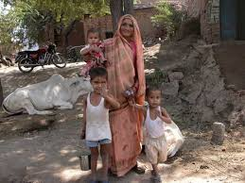
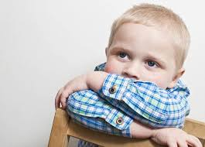
Co z nami jest nie tak…
Antylife mentality
Hinduska mogąca zapewnić dzieciom zaspokojenie tylko podstawowych potrzeb, uznaje, że stać ją na posiadanie kilkorga dzieci.
Kobieta z Zachodu uważa bardzo często, że nie stać ją na dziecko, skoro nie może mu zapewnić lekcji jazdy konnej, języków obcych, wizyt u psychologa, ortodonty itd.

Slide 15
Elementy wspierające rodzinę
Mieszkanie
Zatrudnienie uwzględniające potrzeby rodziny
System podatkowy wspierający rodzinę
Ustanowienie prawa rodzinnego
Programy wychowawcze oparte na prawdziwej antropologii filozoficznej i na niezmiennych wartościach moralnych i religijnych
Najwięcej prac naukowych, wartościowej literatury znajdziemy właśnie w Kościele. Głównym ich autorem jest Jan Paweł II – Papież Rodziny. Za jego przykładem poszło wielu kapłanów, uświadamiając różne elity i zwykłych ludzi o konieczności dbania o rodzinę, jako źródło życia i miłości.

Slide 16
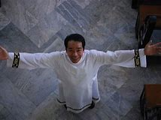
Dobry kapłan wg JPII
1. Codziennie odprawia Eucharystię
2. Codziennie odmawia brewiarz
3. Codziennie modli się na różańcu

Slide 17
SPRAWIĆ BY MAŁŻONKOWIE CHCIELI MIEĆ DZIECI

